Slide 1
Ψηφιακή Επεξεργασία Σήματος
Διαλεξη 3^{η}
Συστήματα διακριτού χρόνου
Εξισώσεις διαφορών

Slide 2
Ψηφιακή Επεξεργασία Σήματος
Συστήματα με εξισώσεις διαφορών
Όπως βλέπετε και από τη γενική σχέση
$$\sum_{k=0}^{N}{a_{k}y\left[n−k\right]=}\sum_{l=0}^{M}{b_{l}x[n−l]}$$
ένα σύστημα μπορεί να εξαρτάται από προηγούμενες τιμές τόσο της εισόδου όσο και της εξόδου
Ας θεωρήσουμε ένα πολύ απλό σύστημα
$$y\left[n\right]=y\left[n−1\right]+y\left[n−2\right]$$
Αν θέλουμε να το υλοποιήσουμε ξεκινώντας από τη χρονική στιγμή $n=0$, παρατηρούμε ότι χρειαζόμαστε τις τιμές $y\left[−1\right], y\left[−2\right]$
Στη γενικότερη περίπτωση, θέλουμε τις τιμές $y\left[−1\right], y\left[−2\right],…,y[−N]$

Slide 3
Ψηφιακή Επεξεργασία Σήματος
Συστήματα με εξισώσεις διαφορών
Οι τιμές
$$y\left[−1\right], y\left[−2\right],…,y[−N]$$
ονομάζονται αρχικές συνθήκες
Περιγράφουν την αρχική κατάσταση του συστήματος
Χωρίς αυτές, η εξίσωση διαφορών δεν έχει μοναδική λύση
Όταν οι αρχικές συνθήκες είναι μηδενικές, τότε λέμε ότι το σύστημα βρίσκεται σε αρχική ηρεμία
Αυτό σημαίνει ότι το σύστημα δεν αποκρίνεται αν δεν το διεγείρουμε με μια είσοδο
Ένα σύστημα που δε βρίσκεται σε αρχική ηρεμία, μπορεί να παράγει έξοδο χωρίς να διεγερθεί!!

Slide 4
Ψηφιακή Επεξεργασία Σήματος
Συστήματα με εξισώσεις διαφορών
Πώς μπορούμε να υπολογίσουμε την έξοδο $y\left[n\right]$ ενός συστήματος που περιγράφεται από εξισώσεις διαφορών δεδομένης μιας εισόδου $x\left[n\right]$?
Η έξοδος $y\left[n\right]$ μπορεί να γραφεί ως το άθροισμα δυο διαφορετικών «αποκρίσεων»
Της απόκρισης μηδενικής εισόδου $y_{zi}\left[n\right]$ (zero input response)
Της απόκρισης μηδενικής κατάστασης $y_{zs}\left[n\right]$ (zero state response)
$$y\left[n\right]=y_{zi}\left[n\right]+y_{zs}[n]$$
Η απόκριση μηδενικής εισόδου αποτελεί την έξοδο του συστήματος όταν η είσοδος είναι μηδενική, δηλ. αποτελεί την έξοδο του συστήματος παρουσία μόνο των αρχικών συνθηκών
Επομένως: αν το σύστημα βρίσκεται σε αρχική ηρεμία, τότε η απόκριση μηδενικής εισόδου είναι μηδέν
Η απόκριση μηδενικής κατάστασης αποτελεί την έξοδο του συστήματος όταν οι αρχικές συνθήκες είναι μηδενικές, δηλ. αποτελεί την έξοδο του συστήματος παρουσία μόνο της εισόδου
Προφανώς η είσοδος πρέπει να είναι μη μηδενική

Slide 5
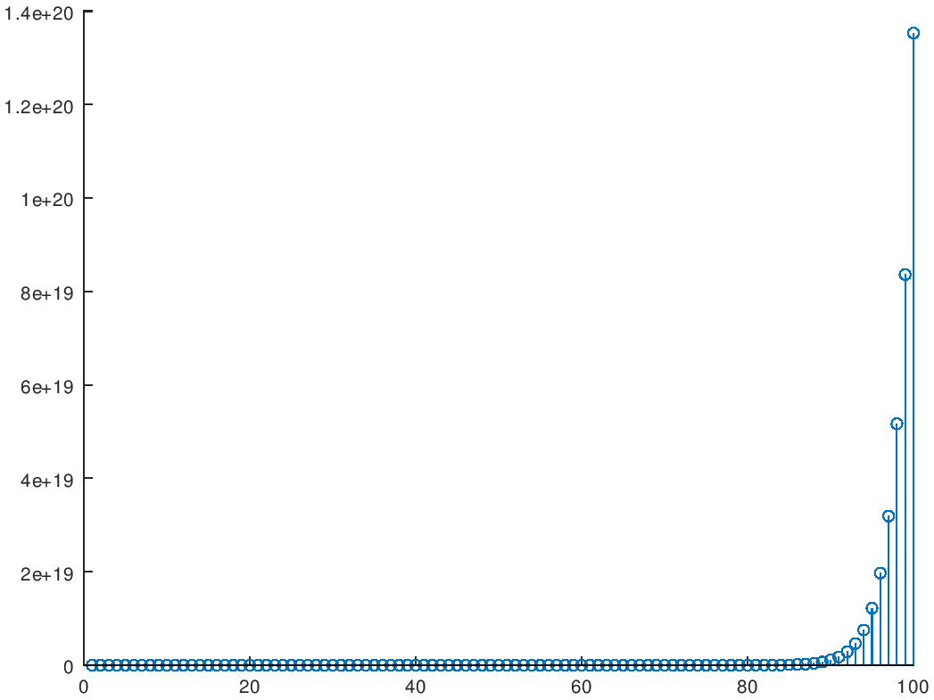
Ψηφιακή Επεξεργασία Σήματος
Συστήματα με εξισώσεις διαφορών
Επιστρέφοντας στην αρχική απλή εξίσωση διαφορών
$$y\left[n\right]=y\left[n−1\right]+y\left[n−2\right]$$
αν θέσουμε $y\left[−1\right]=0, y\left[−2\right]=1$ τότε η έξοδος δίνεται ως
$$\begin{matrix}y\left[0\right]=y\left[−1\right]+y\left[−2\right]=0+1=1 \\ y\left[1\right]=y\left[0\right]+y\left[−1\right]=1+0=1 \\ \begin{matrix}y\left[2\right]=y\left[1\right]+y\left[0\right]=1+1=2 \\ y\left[3\right]=y\left[2\right]+y\left[1\right]=1+2=3\end{matrix}\end{matrix}$$
Παρατηρήστε ότι για το παραπάνω σύστημα η είσοδος είναι μηδενική, οπότε η έξοδος αποτελείται μόνο από την απόκριση μηδενικής εισόδου, δηλ.
$$y\left[n\right]=y_{zi}[n]$$
Η απουσία εισόδου βλέπετε ότι δεν εμποδίζει το σύστημα να παράγει τιμές εξόδου (οι οποίες μάλιστα μεγαλώνουν εκθετικά)!
Οι μη μηδενικές αρχικές συνθήκες προκαλούν αυτήν τη συμπεριφορά

Slide 6
Ψηφιακή Επεξεργασία Σήματος
Απόκριση μηδενικής εισόδου $y_{zi}[n]$
Θεωρώντας ότι η είσοδος είναι μηδενική, δηλ. $x\left[n\right]=0 ∀ n$, η εξίσωση διαφορών γίνεται
$$\sum_{k=0}^{N}{a_{k}y_{zi}\left[n−k\right]=}0$$
Η εξίσωση αυτή ονομάζεται ομογενής
Μπορεί να δειχθεί ότι η λύση της παραπάνω εξίσωσης είναι της μορφής
$$y_{zi}\left[n\right]=cγ^{n}, γ,c∈\text{ℂ}−\{0\}$$
Αντικαθιστώντας παραπάνω
$$\sum_{k=0}^{N}{a_{k}cγ^{n−k}=}0 \overset{⇔}{ } cγ^{n}\sum_{k=0}^{N}{a_{k}γ^{−k}}=0 \overset{⇔}{ }\sum_{k=0}^{N}{a_{k}γ^{−k}}=0$$

Slide 7
Ψηφιακή Επεξεργασία Σήματος
Απόκριση μηδενικής εισόδου $y_{zi}[n]$
Δηλ. πρέπει
$$\sum_{k=0}^{N}{a_{k}γ^{−k}}=0$$
Αναλύοντας
$$a_{N}γ^{−N}+a_{N−1}γ^{−N+1}+…+a_{1}γ^{−1}+a_{0}=0$$
$$γ^{−N}\left(a_{N}+a_{N−1}γ+…+a_{1}γ^{N−1}+a_{0}γ^{N}\right)=0$$
Το πολυώνυμο στην παρένθεση ονομάζεται χαρακτηριστικό πολυώνυμο και αν το θέσουμε ίσο με το μηδέν θα έχουμε τη χαρακτηριστική εξίσωση του συστήματος
Παραγοντοποιώντας
$$\left(γ−γ_{1}\right)\left(γ−γ_{2}\right)\left(γ−γ_{3}\right)…\left(γ−γ_{Ν}\right)=0$$
με $γ_{i}, =1,…,N$ τις χαρακτηριστικές ρίζες ή φυσικές συχνότητες του συστήματος
Άρα υπάρχουν $N$ το πλήθος διαφορετικά $γ$ που ικανοποιούν την ομογενή!

Slide 8
Ψηφιακή Επεξεργασία Σήματος
Απόκριση μηδενικής εισόδου $y_{zi}[n]$
Αυτά τα $γ$ αντιστοιχούν στις εξόδους
$$c_{1}γ_{1}^{n}, c_{2}γ_{2}^{n}, c_{3}γ_{3}^{n}, …, c_{N}γ_{N}^{n}, c_{i}∈\text{ℂ}, i=1,…,N$$
Μπορεί να δειχθεί ότι λύση της ομογενούς αποτελεί και το άθροισμα των παραπάνω
$$c_{1}γ_{1}^{n}+c_{2}γ_{2}^{n}+ c_{3}γ_{3}^{n}+…+c_{N}γ_{N}^{n}, c_{i}∈\text{ℂ}, i=1,…,N$$
Άρα τελικά
$$y_{zi}\left[n\right]=\sum_{i=1}^{N}{c_{i}γ_{i}^{n}}, n≥0$$
Και τα $c_{i}$?
Προφανώς τα βρίσκουμε από τις αρχικές συνθήκες!

Slide 9
Ψηφιακή Επεξεργασία Σήματος
Απόκριση μηδενικής εισόδου $y_{zi}[n]$
Παράδειγμα:
Βρείτε την απόκριση μηδενικής εισόδου του συστήματος
$$y\left[n\right]+5y\left[n−1\right]+6y\left[n−2\right]=x\left[n\right]$$
με αρχικές συνθήκες $y\left[−2\right]=0, y\left[−1\right]=1$.

Slide 10
Ψηφιακή Επεξεργασία Σήματος
Απόκριση μηδενικής εισόδου $y_{zi}[n]$
Παράδειγμα:

Slide 11
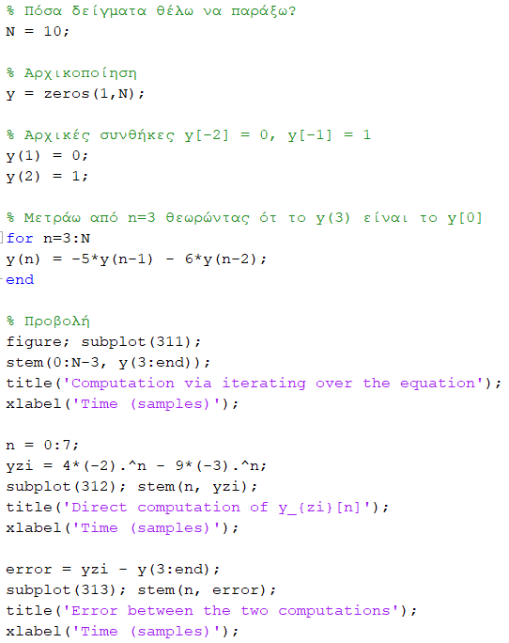
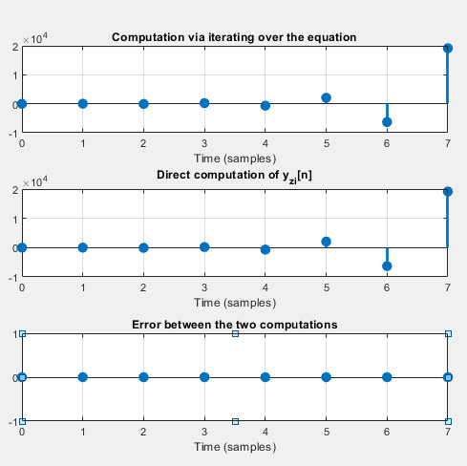
Ψηφιακή Επεξεργασία Σήματος
Απόκριση μηδενικής εισόδου $y_{zi}[n]$
MATLAB:

Slide 12
Ψηφιακή Επεξεργασία Σήματος
Απόκριση μηδενικής εισόδου $y_{zi}[n]$
Παράδειγμα:
Βρείτε την απόκριση μηδενικής εισόδου του συστήματος
$$y\left[n\right]+\frac{7}{12}y\left[n−1\right]+\frac{1}{12}y\left[n−2\right]=3x\left[n\right]$$
με αρχικές συνθήκες $y\left[−2\right]=1, y\left[−1\right]=0$.

Slide 13
Ψηφιακή Επεξεργασία Σήματος
Απόκριση μηδενικής εισόδου $y_{zi}[n]$
Παράδειγμα:

Slide 14
Ψηφιακή Επεξεργασία Σήματος
Απόκριση μηδενικής εισόδου $y_{zi}[n]$
Σε περίπτωση πολλαπλής ρίζας (πολλαπλότητας $≥2$), μπορεί κανείς να δείξει ότι :
Αν
$${\left(γ−γ_{1}\right)}^{r}\left(γ−γ_{r+1}\right)\left(γ−γ_{r+2}\right)…\left(γ−γ_{N}\right)$$
μια παραγοντοποίηση του χαρακτηριστικού πολυωνύμου, τότε η απόκριση μηδενικής εισόδου γράφεται
$$y_{zi}\left[n\right]=\sum_{i=1}^{r}{c_{i}n^{i−1}γ_{1}^{n}}+\sum_{i=r+1}^{N}{c_{i}γ_{i}^{n}}, n≥0$$
Οφείλεται στην πολλαπλή ρίζα $γ_{1}$
Οφείλεται στις υπόλοιπες ρίζες

Slide 15
Ψηφιακή Επεξεργασία Σήματος
Απόκριση μηδενικής κατάστασης $y_{zs}[n]$
Στην απόκριση μηδενικής κατάστασης, οι αρχικές συνθήκες του συστήματος είναι μηδενικές, και η έξοδος καθορίζεται μόνο από την είσοδο και τα χαρακτηριστικά του συστήματος
Αν η συνολική έξοδος $y[n]$ καθορίζεται μόνο από την απόκριση μηδενικής κατάστασης, τότε το σύστημα είναι Γραμμικό και Χρονικά Αμετάβλητο (ΓΧΑ)
Αυτή η ιδιότητα θα αποβεί καθοριστική στην πορεία
Θα θέλαμε να μπορούμε να βρούμε την απόκριση μηδενικής κατάστασης για οποιαδήποτε είσοδο
Ας φτάσουμε σε αυτό βήμα-βήμα
Ποιο είναι το απλούστερο σήμα που μπορεί να παρουσιαστεί στην είσοδο ενός συστήματος?
Η συνάρτηση Δέλτα $δ[n]$

Slide 16
Ψηφιακή Επεξεργασία Σήματος
Κρουστική Απόκριση $h[n]$
Όταν η είσοδος σε ένα ΓΧΑ σύστημα είναι η συνάρτηση Δέλτα $δ[n]$ τότε η έξοδος του συστήματος ονομάζεται κρουστική απόκριση (impulse response)
Έχει “νόημα”: η απόκριση (έξοδος) σε μια κρούση (ένα σήμα που «ζει» μόνο σε μια χρονική στιγμή)
Η κρουστική απόκριση συμβολίζεται ως $h[n]$
Μπορούμε να γράψουμε επίσης ότι
$$h\left[n\right]=T\{δ\left[n\right]\}$$
Ας δοκιμάσουμε να βρούμε την κρουστική απόκριση για ένα απλό σύστημα
Θα χρησιμοποιήσουμε τις γνώσεις μας από την απόκριση μηδενικής εισόδου, και θα “θεωρήσουμε” ότι η συνάρτηση Δέλτα εισάγει (ψευδο-)αρχικές συνθήκες για $n=0$
Θα λύσουμε την ομογενή εξίσωση για $n>0$ !!!! ☺
S_{ΓΧΑ}
$$x\left[n\right]=δ[n]$$
$$y\left[n\right]=h[n]$$

Slide 17
Ψηφιακή Επεξεργασία Σήματος
Κρουστική Απόκριση $h[n]$
Έστω το σύστημα
$$a_{0}y\left[n\right]+a_{1}y\left[n−1\right]=x[n]$$
Ας βρούμε την κρουστική του απόκριση
Θέτουμε $x\left[n\right]=δ[n]$, και τότε
$$a_{0}h\left[n\right]+a_{1}h\left[n−1\right]=δ[n]$$
Για $n=0$,
$$a_{0}h\left[0\right]+a_{1}h\left[−1\right]=δ\left[0\right] \overset{⇔}{ } a_{0}h\left[0\right]+a_{1}h\left[−1\right]=1 \\ a_{0}h\left[0\right]+a_{1}∙0=1 \overset{⇔}{ } a_{0}h\left[0\right]=1 \overset{⇔}{ } h\left[0\right]=\frac{1}{a_{0}}$$
Αυτή είναι η (ψευδο-)αρχική μας συνθήκη!
Μπορούμε τώρα να προχωρήσουμε στη λύση της ομογενούς εξίσωσης για $n>0$

Slide 18
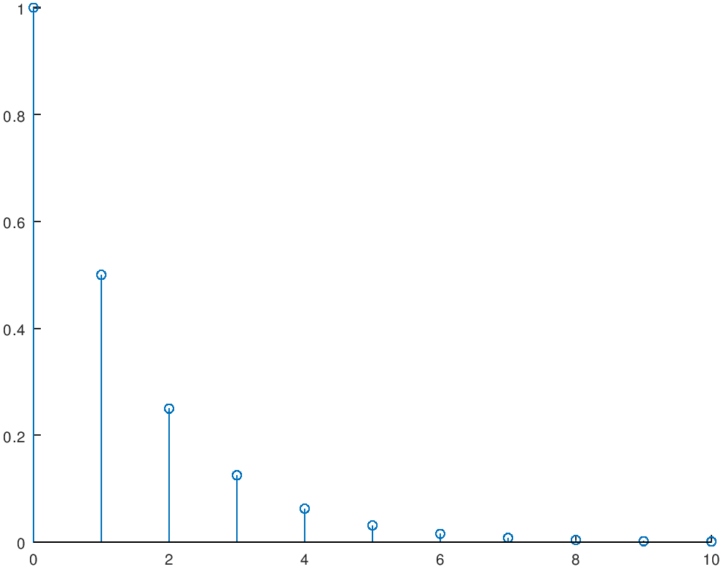
Ψηφιακή Επεξεργασία Σήματος
Κρουστική Απόκριση $h[n]$
Έστω το ομογενές σύστημα
$$a_{0}y\left[n\right]+a_{1}y\left[n−1\right]=0, n>0$$
Ξέρουμε ότι
$$h\left[n\right]=cγ^{n}, n≥0$$
Η χαρακτηριστική εξίσωση είναι
$$a_{0}γ+a_{1}=0⇒γ=−\frac{a_{1}}{a_{0}}$$
Οπότε
$$h\left[n\right]=c{\left(−\frac{a_{1}}{a_{0}}\right)}^{n}, n≥0$$
Βρίσκουμε και τη σταθερά ως
$$h\left[0\right]=c{\left(−\frac{a_{1}}{a_{0}}\right)}^{0}=c=\frac{1}{a_{0}}$$
Άρα
$$h\left[n\right]=\frac{1}{a_{0}}{\left(−\frac{a_{1}}{a_{0}}\right)}^{n}, n≥0$$
$$h[n]$$
$$a_{0}=1,a_{1}=−\frac{1}{2}$$

Slide 19
Ψηφιακή Επεξεργασία Σήματος
Κρουστική Απόκριση $h[n]$
Θα μπορούσαμε να επαναλαμβάνουμε τη διαδικασία για κάθε σύστημα που περιγράφεται από εξισώσεις διαφορών, ανεξαρτήτως τάξης
Όμως σίγουρα κάτι τέτοιο είναι αρκετά χρονοβόρο και κουραστικό
Υπάρχει κάποια ευκολότερη μέθοδος;
Με άλλα λόγια, αν το σύστημα είναι της μορφής
$$\sum_{k=0}^{N}{a_{k}y\left[n−k\right]=}\sum_{l=0}^{M}{b_{l}x[n−l]}$$
τότε τι κάνουμε για να βρούμε την κρουστική απόκριση εύκολα και γρήγορα?
Το γεγονός ότι το σύστημα είναι ΓΧΑ θα παίξει καθοριστικό ρόλο στην απάντηση

Slide 20
Ψηφιακή Επεξεργασία Σήματος
Κρουστική Απόκριση $h[n]$
Έστω ότι έχουμε το παρακάτω σύστημα
$$S_{b}: \sum_{k=0}^{N}{a_{k}y\left[n−k\right]=x[n]}$$
με κρουστική απόκριση $h_{b}[n]$
Τότε η κρουστική απόκριση του συστήματος
$$S_{0}: \sum_{k=0}^{N}{a_{k}y\left[n−k\right]=b_{0}x[n]}$$
θα είναι $h_{0}\left[n\right]=b_{0}h_{b}\left[n\right]$
Επίσης, η κρουστική απόκριση του συστήματος
$$S_{0^{−}}: \sum_{k=0}^{N}{a_{k}y\left[n−k\right]=b_{0}x[n−l]}$$
θα είναι $h_{0^{−}}\left[n\right]=b_{0}h_{b}\left[n−l\right]$

Slide 21
Ψηφιακή Επεξεργασία Σήματος
Κρουστική Απόκριση $h[n]$
Ακολουθώντας την ίδια λογική, η κρουστική απόκριση του συστήματος
$$S: \sum_{k=0}^{N}{a_{k}y\left[n−k\right]=}\sum_{l=0}^{M}{b_{l}x[n−l]}$$
θα είναι
$$h\left[n\right]=\sum_{l=0}^{M}{b_{l}h_{b}[n−l]}$$
Η ιδιότητα της γραμμικότητας (ομογένεια) μας επέτρεψε να γενικεύσουμε το πρώτο σύστημα στο δεύτερο, ενώ η ιδιότητα της χρονικής αμεταβλητότητας μας επέτρεψε να γενικεύσουμε το δεύτερο στο τρίτο
Η ιδιότητα της γραμμικότητας (αθροιστικότητα) μας επέτρεψε ξανά να βρούμε το παραπάνω αποτέλεσμα
Και οι δυο ιδιότητες (ΓΧΑ) μας επιτρέπουν να γράψουμε τη γενικότερη απάντηση που βλέπετε παραπάνω

Slide 22
Ψηφιακή Επεξεργασία Σήματος
Κρουστική Απόκριση $h[n]$
Παράδειγμα:
Βρείτε την κρουστική απόκριση του συστήματος
$$y\left[n\right]+\frac{5}{6}y\left[n−1\right]+\frac{1}{6}y\left[n−2\right]=x\left[n\right]$$

Slide 23
Ψηφιακή Επεξεργασία Σήματος
Κρουστική Απόκριση $h[n]$
Παράδειγμα:

Slide 24
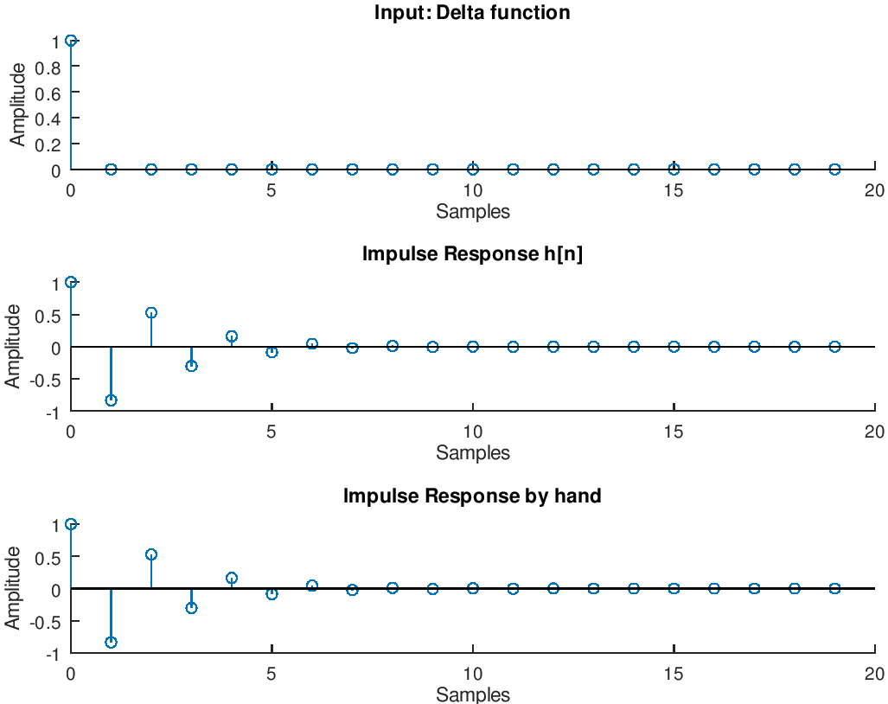
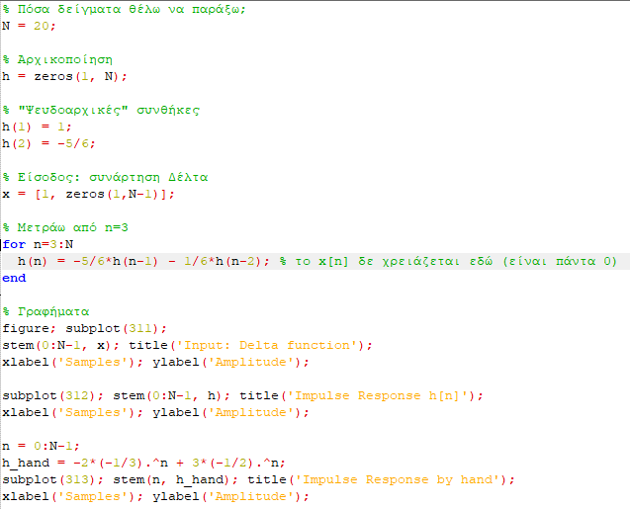
Ψηφιακή Επεξεργασία Σήματος
Κρουστική Απόκριση $h[n]$
MATLAB:

Slide 25
Ψηφιακή Επεξεργασία Σήματος
Κρουστική Απόκριση $h[n]$
Παρατηρήσεις:
Αν η εξίσωση διαφορών ήταν της μορφής
$$y\left[n\right]+\frac{5}{6}y\left[n−1\right]+\frac{1}{6}y\left[n−2\right]=2x[n]$$
τότε η κρουστική απόκριση θα ήταν της μορφής
$$h^{′}[n]=2h\left[n\right]=2\left[−2{\left(−\frac{1}{3}\right)}^{n}+3{\left(−\frac{1}{2}\right)}^{n}\right]u[n]$$
Αν η εξίσωση διαφορών ήταν της μορφής
$$y\left[n\right]+\frac{5}{6}y\left[n−1\right]+\frac{1}{6}y\left[n−2\right]=4x\left[n\right]−2x[n−2]$$
τότε η κρουστική απόκριση θα ήταν της μορφής
$$h^{′}\left[n\right]=4h\left[n\right]−2h\left[n−2\right]$$
$$=4\left[−2{\left(−\frac{1}{3}\right)}^{n}+3{\left(−\frac{1}{2}\right)}^{n}\right]u\left[n\right]−2\left[−2{\left(−\frac{1}{3}\right)}^{n−2}+3{\left(−\frac{1}{2}\right)}^{n−2}\right]u[n−2]$$

Slide 26
Ψηφιακή Επεξεργασία Σήματος
Κρουστική Απόκριση $h[n]$
Παράδειγμα:
Έστω το ΓΧΑ σύστημα που περιγράφεται ως
$$y\left[n\right]+\frac{2}{3}y\left[n−1\right]+\frac{1}{9}y\left[n−2\right]=x\left[n\right]+2x[n−1]$$
Βρείτε την κρουστική του απόκριση.

Slide 27
Ψηφιακή Επεξεργασία Σήματος
Κρουστική Απόκριση $h[n]$
Παράδειγμα:

Slide 28
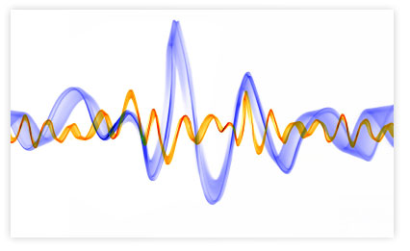
Ψηφιακή Επεξεργασία Σήματος
ΤΕΛΟΣ ΔΙΑΛΕΞΗΣ

